Slide 1

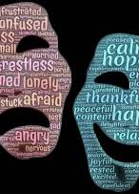
Identifikacija emocija
Ljiljana Šapić Kozar, mag.psych

Slide 2

EMOCIJE
TEMELJ CJELOKUPNOG LJUDSKOG ISKUSTVA

Slide 3
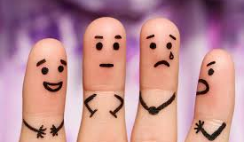
Identificiranje emocija
Emocije od primarne važnosti kbt terapeutu – cilj doživljavanje olakšavanja, smanjenje razine uznemirenosti promjenom disfunkcionalnog mišljenja
Priznati i suosjećati prije nego prepoznati neadekvatnost ili neumjerenost

Slide 4
Vještine terapeuta potrebne za identifikaciju emocija
Temeljne vještine:
Ponavljanje osjećaja
Parafraziranje osjećaja
Reflektiranje osjećaja

Slide 5
Emocionalne intervencije
Prepoznavanje osjećaja
Razvrstavanje osjećaja (inventar emocija, emocionalni baloni)
Tehnike usmjeravanja pažnje
Zamjena uloga
Vježba za alter ego
Prazan stolac i sl.

Slide 6

Teškoće pri identificiranju emocija:
Razlikovanje AM od emocija
Razlikovanje emocija
Teškoće u imenovanju emocija
Teškoće u procjenjivanju intenziteta emocija

Slide 7

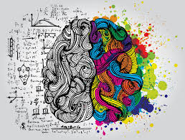
Razlikovanje AM od emocija
Razlika između onoga što se misli i onoga što se osjeća
Terapeut razvrstava sadržaj klijentovog izlaganja u kategorije kognitivnog modela:
Situacija-automatska misao-reakcija
Primjer:
Što vam je prošlo kroz glavu?
Osjećala sam kako nema koristi..kako vjerojatno neće pomoći
………
Dakle, pomisli ste : nikad neće biti bolje i zbog tih misli osjetili tugu…

Slide 8
Razlikovanje emocija
Kroz konceptualizaciju klijentovog problema, terapeut pokušava dokučiti bazična vjerovanja koja uvjetuju nastanak specifičnih automatskih misli, koje potom utječu na emocije i ponašanja
Potrebno biti otvoren za moguća neslaganja između sadržaja AM i emocije, pomaže pronaći ključnu automatsku misao
Primjer: majka nije nazvala bila sam tužna…
Što ste pomislili?
„da se nešto dogodilo”
Ako se mami nešto dogodi, nikom više neće biti stalo do mene

Slide 9
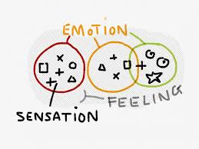
Razlikovanje emocija
Verbalni pokazatelji
Neverbalni pokazatelji
Kulturalne razlike u pokazivanju emocija
Kulturalne razlike u neverbalnom pokazivanju emocija

Slide 10
Teškoće u imenovanju emocija
Kreiranje emocionalne karte
ljutnja | tuga | tjeskoba
Susjed pušta glazbu preglasno | Majka ne uzvraća poziv | Javno izlaganje seminarskog rada
Cimerica mi uništila omiljenu haljinu | Nitko ne obraća pažnju na mene na zabavi | Izlazak na ispit

Slide 11
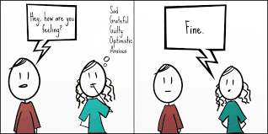
Teškoće u imenovanju emocija
Inventar emocija

Slide 12

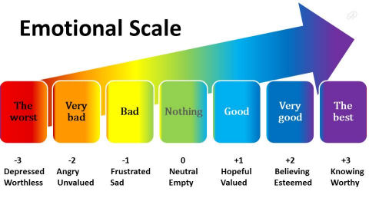
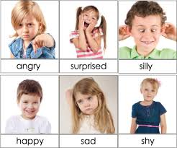
Teškoće u procjenjivanju intenziteta emocija
Postotni grafički prikaz emocija
Emocionalni baloni (djeca)
Skala emocionalnog intenziteta

Slide 13
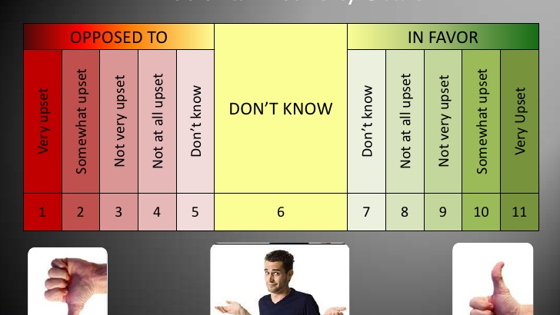

Slide 14
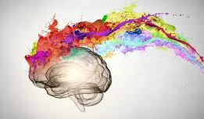
Korištenje emocionalnog intenziteta u terapiji
Kada se ustanovi koja je situacija jačeg intenziteta, osobito ako je u pitanju negativna emocija – to može biti putokaz za to što obrađivati na terapiji

Slide 15


Hvala na pažnji

Slide 16
Literatura:
Beck, Aaron T. (2007) Osnovne kognitivne terapije. Zagreb: Naklada Slap
Hackeney, Harold L., Cormier, Sherry (2012) Savjetovatelj - stručnjak. Zagreb: Naklada Slap

